Slide 1
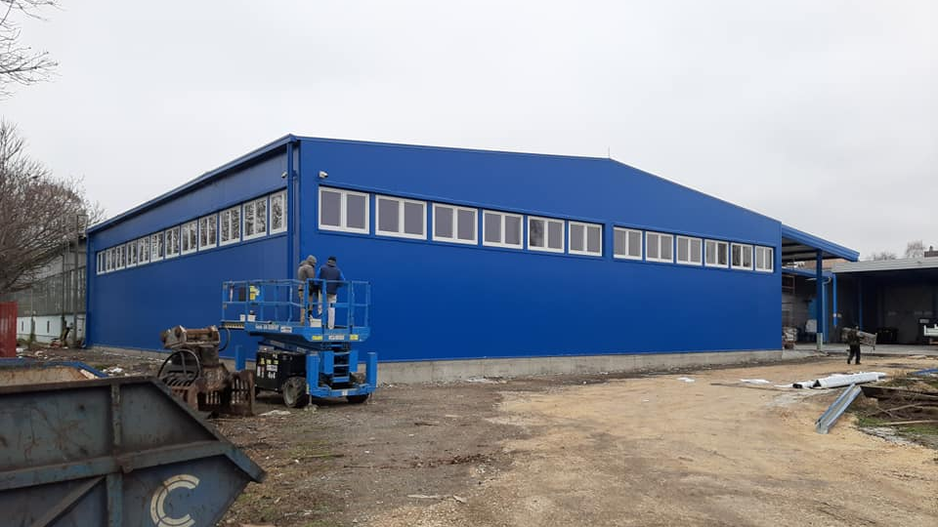
UNIOR
Miron Mičić, 2.a

Slide 2
04.02.2023. godine bili smo s profesorima Benjaminom Dobutovićem i Ivicom Živković u posjetu tvornici „UNIOR“ u Vinkovcima koja je dio Unior grupe od 2005. godine, među najvažnijim dobavljačima automobilskih dijelova najuglednijih europskih proizvođača automobila i njihovih dobavljača.

Slide 3
Tijekom posjeta imali smo priliku vidjeti proizvodnju zahtjevnih dijelova podvozja i upravljačkih sustava koji su podložni visokim sigurnosnim zahtjevima.

Slide 4
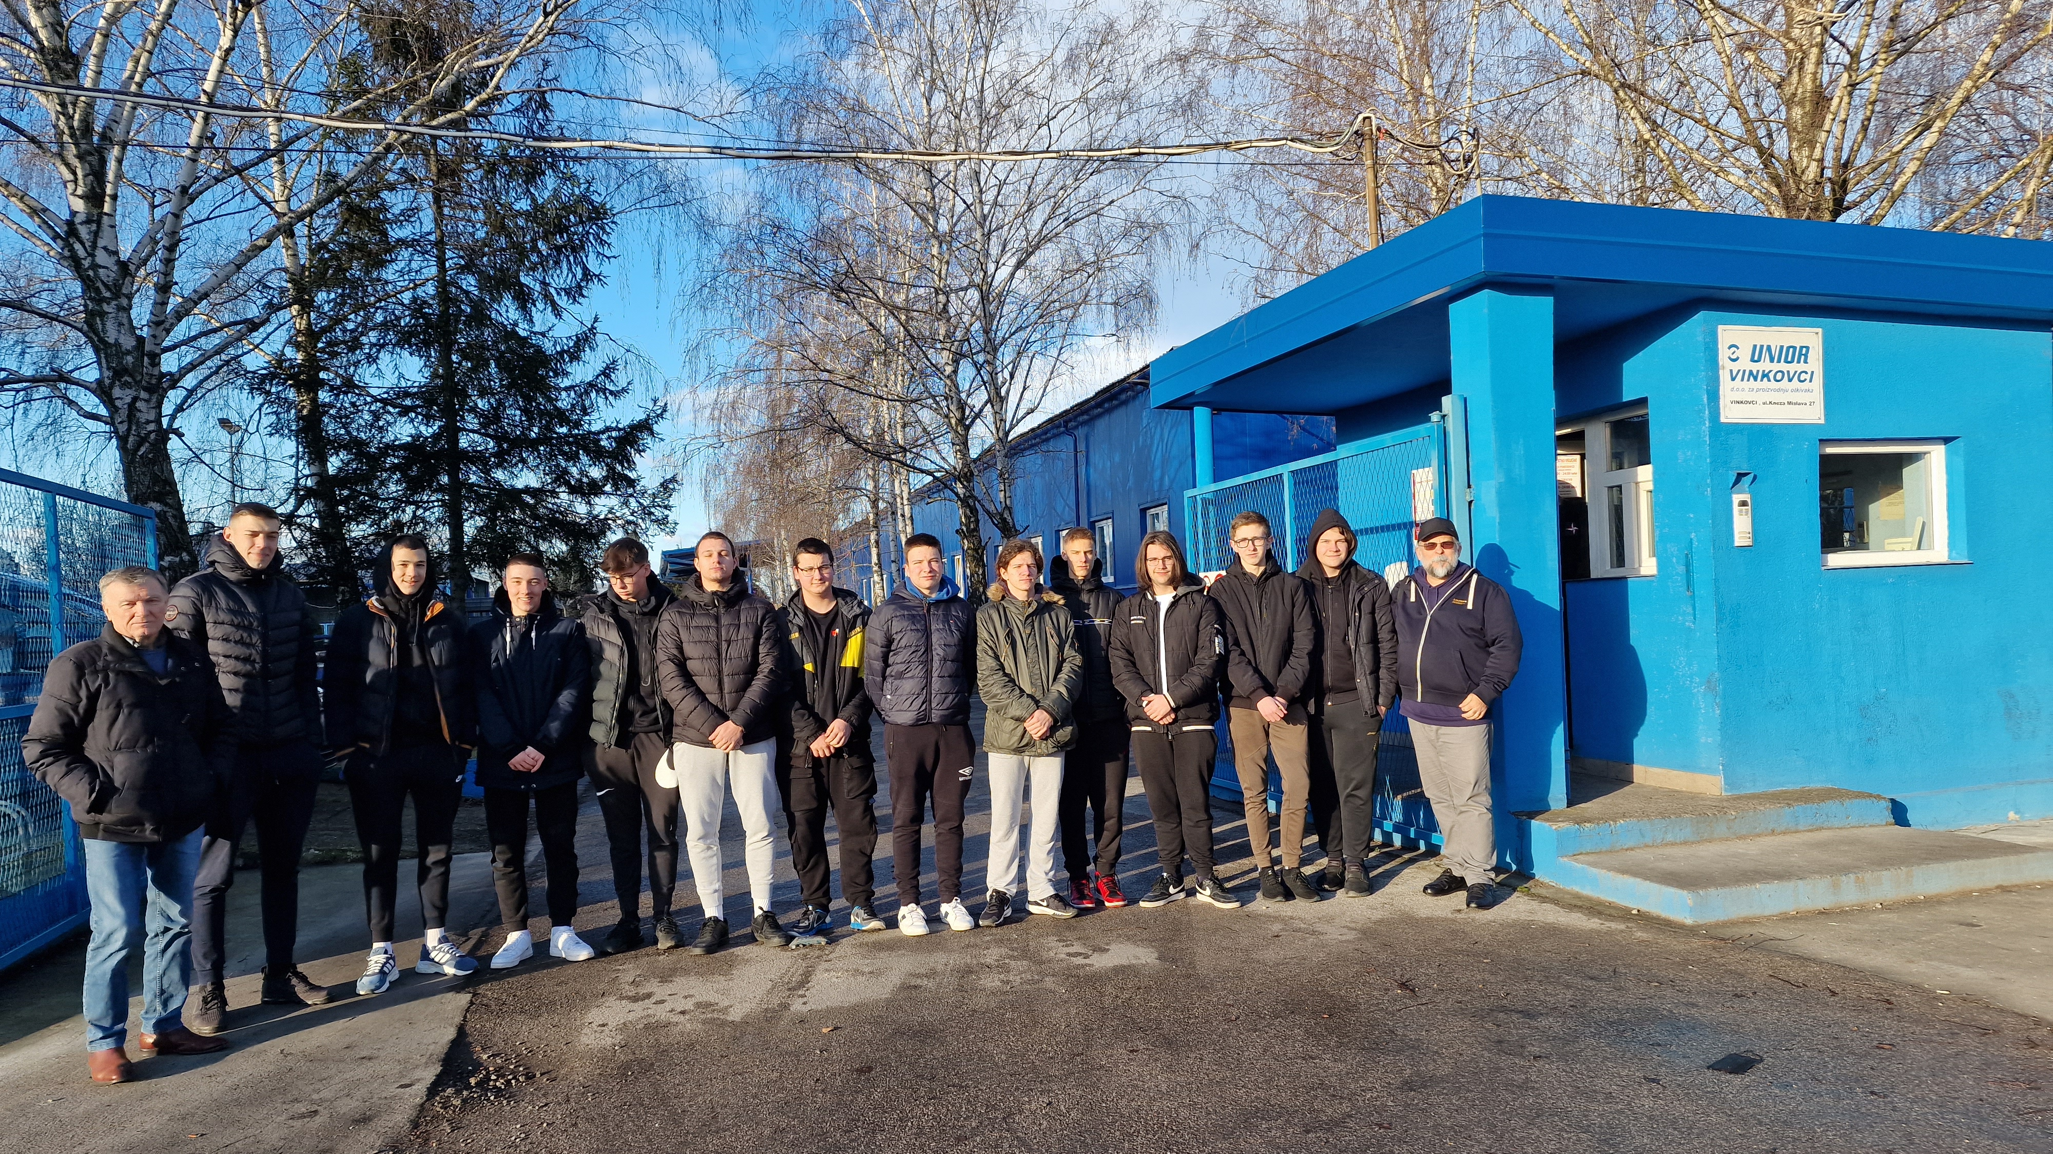
Da bi proizveli kvalitetan gotov proizvod potrebna je kvalitetna sirovina, odnosno u slučaju tvorniceUnior kvalitetan čelik koji se tamo lomi i siječe, zagrijava, kuje, te prenosi na kovačke preše.
Nakon kovačkih preša otkivci se prenose na pjeskarenje.
Svi otkivci prolaze i kontrolu kvalitete kroz magnatest, vizualnu kontrolu i kontrolu kroz feroflux.
Osim toga otkivci se i labaratorijski ispituju na aparatima za ispitivanje tvrdoće, te kroz mikroskop i 3D Ferranti stroj za ispitivanjesvih kuteva otkivaka.

Slide 5
Tvornica je specijalizirana za kovanje otkivaka do 2 kg, mjesečne proizvodnje do 450 t, a tradicija kovanja u Vinkovcima seže od 1927. godine gdje su se prvotno kovali poljoprivredni alati i dijelovi za kućanske peći.

Slide 6
Ovaj posjet je ostavio dubok dojam na mene u nadi da ćemo sljedeće vježbe odraditi posjetom tvornici Rimac Automobili ili možda nekom njemačkom proizvođaču automobila, kao slijed ugradnje otkivaka te bolje razumjevanje od sirovine do gotovog proizvoda.

Slide 7
Hvala svima koji su nam omogućili ovaj posjet. ❤️

